Slide 1

Ar esate pasirengę sveikatos revoliucijai?

Slide 2
VANDUO.
2022 | LIETUVA

Slide 3

Jūsų kūne - vanduo
Vanduo sudaro 3/4 mūsų kūno masės
75%
2022 |LIETUVA

Slide 4
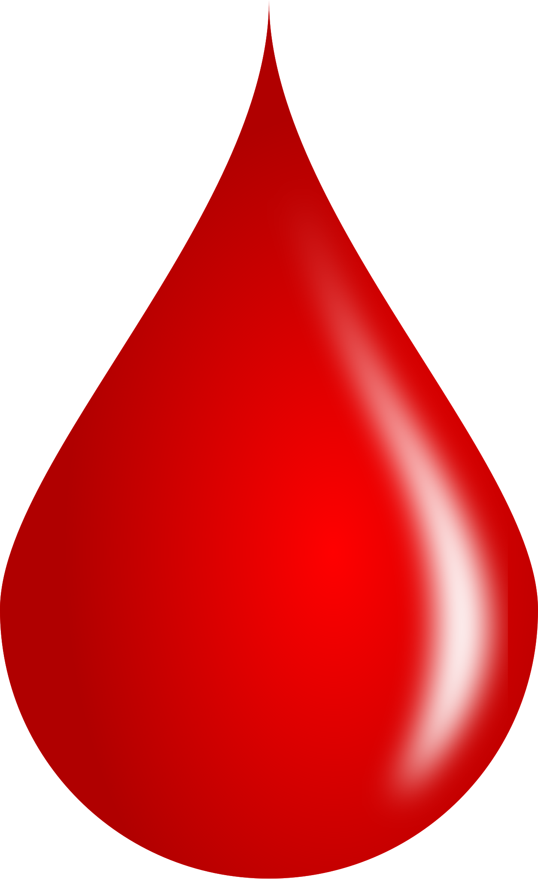
Didžiąją kraujo dalį sudaro vanduo
Siekiant išlaikyti gerą sveikatą ir nuotaiką, kraujui reikia geros kokybės vandens.
91%
2022 | LIETUVA

Slide 5
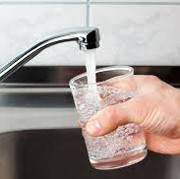
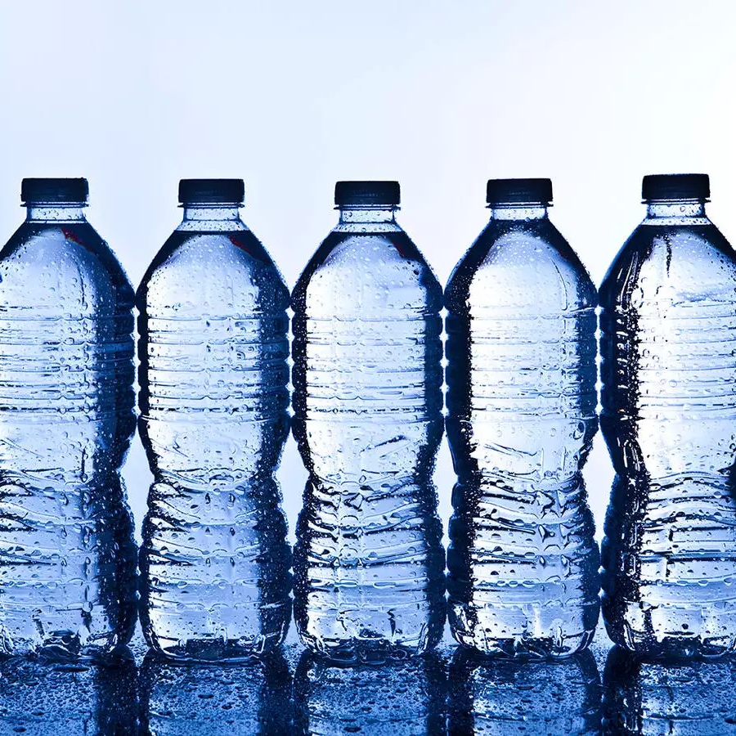

Gyvas ar negyvas?
GERIAMAS VANDUO
2022 | LIETUVA
Negyvas
Negyvas
Kaip galima gauti gyvo vandens?

Slide 6
Jonizuoto šarminio vandens pagalba
2022 | LIETUVA

Slide 7
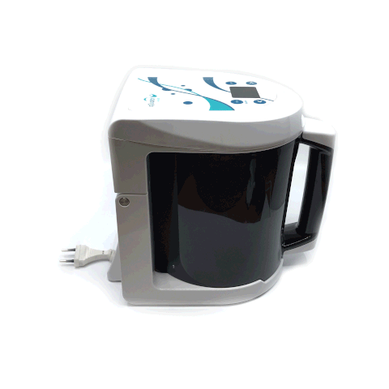
Kaip jis paruošiamas?
JONIZUOTAS ŠARMINIS VANDUO
2022 | LIETUVA

Slide 8
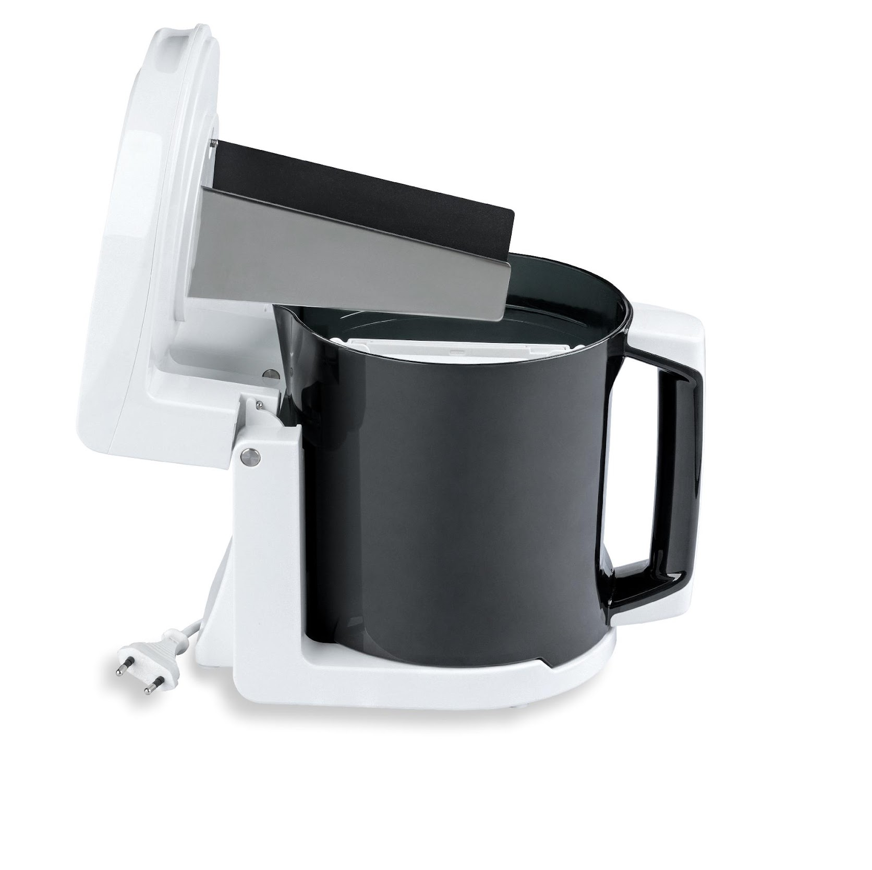
Vandens jonizatoriumi
JONIZUOTAS ŠARMINIS VANDUO
2022 | LIETUVA

Slide 9
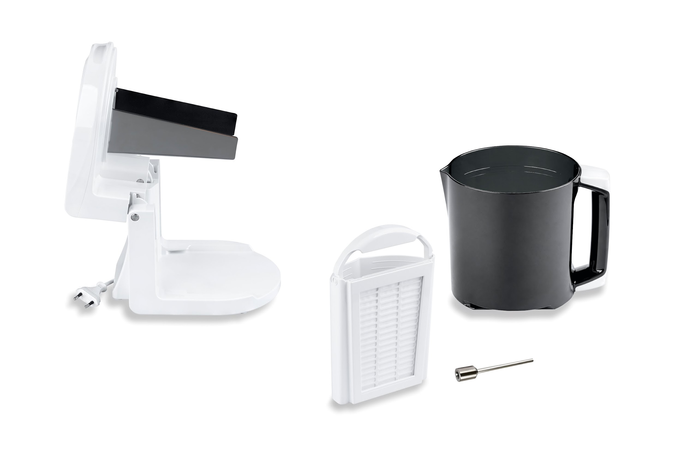
Vandens jonizatoriumi
JONIZUOTAS ŠARMINIS VANDUO
2022 | LIETUVA

Slide 10
Akivaizdus privalumas
JONIZUOTAS ŠARMINIS VANDUO
SKANUS!
2022 | LIETUVA

Slide 11
2022 | LIETUVA
ŠARMINIS
RŪGŠTINIS
SIDABRINGAS

Slide 12
2022 | LIETUVA
ŠARMINIS
RŪGŠTINIS
SIDABRINGAS

Slide 13
pH
0
8
14
2022 | LIETUVA
Rūgštinis
Šarminis

Slide 14
Priežastys
Vaisiai ir daržovės
PH DISBALANSAS
ŠARMINIS
Stresas ir aplinkos tarša
Alkoholis ir vaistai
2022 | LIETUVA
RŪGŠTINIS
Nesveikas ir gyvūninės kilmės maistas, saldumynai

Slide 15
Keletas pasekmių
PH DISBALANSAS
INKSTŲ PROBLEMOS
ARTRITAS
REFLIUKSAS
SVORIO PROBLEMOS
EGZEMA
IŠSEKIMAS
2022 | LIETUVA
ŠIRDIES PROBLEMOS
DIABETAS
SKLEROZĖ
AUKŠTAS KRAUJO SPAUDIMAS
ALZHEIMERIO LIGA
VĖŽYS

Slide 16
Keletas nematomų privalumų
ŠARMINIS VANDUO
GERIAUSIOS KOKYBĖS GERIAMASIS VANDUO
GAUSU MINERALŲ
PADEDA PALAIKYTI PH BALANSĄ
2022 | LIETUVA
ŠALINA PESTICIDUS NUO MAISTO PRODUKTŲ
PADEDA SUMAŽINTI SKRANDŽIO RŪGŠTINGUMĄ
DAUG DAUGIAU!

Slide 17
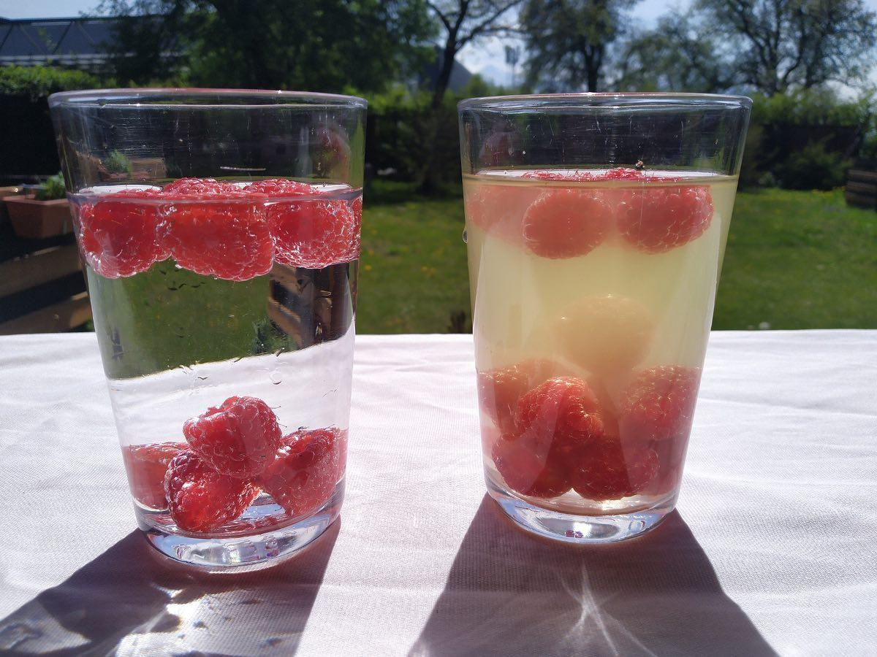
Kas nutiko uogoms?
VANDUO NĖRA VIENODAS
2022 | LIETUVA
Įprastas vandentiekio vanduo
Jonizuotas šarminis vanduo

Slide 18
2022 | LIETUVA
ŠARMINIS
RŪGŠTINIS
SIDABRINGAS
MINERALIZUOTAS
ANTIOKSIDANTAS

Slide 19
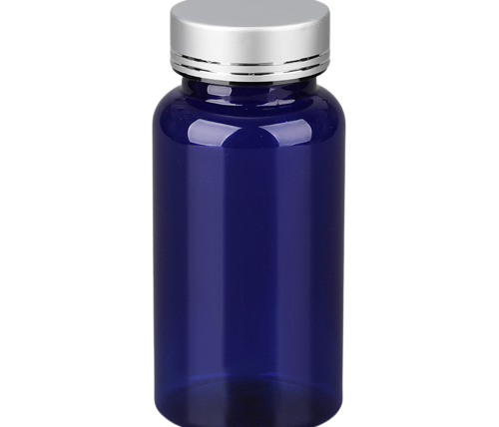
Tūkstančiai eurų per metus
Maisto papildų rinkos vertė, mlrd. eurų
2022 | LIETUVA
Šaltinis: Statista, 2020.

Slide 20
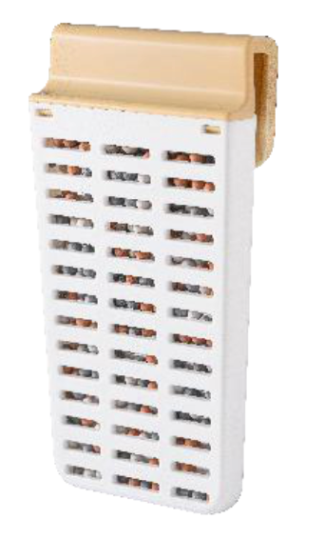
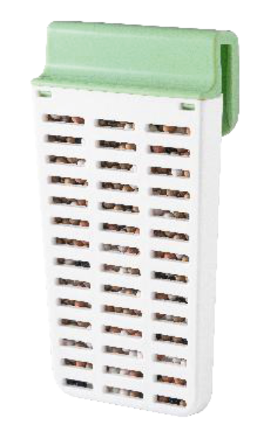
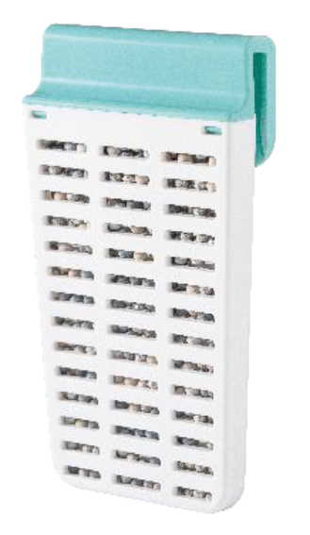
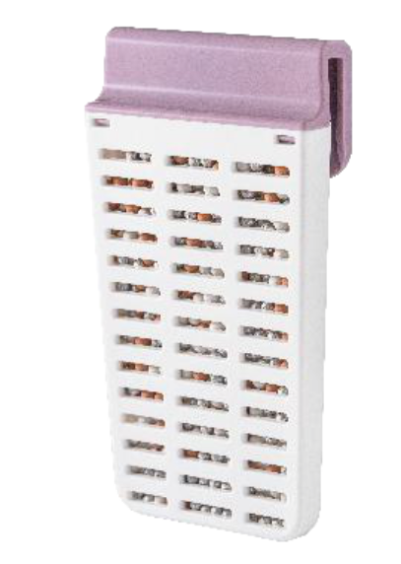




Pasirinkite mineralus
JONIZUOTAS ŠARMINIS VANDUO
2022 | LIETUVA
Relax (Nuovargio mažinimui)
Protection (Mineralizacijai)
Wellness (Imuninės sistemos stiprinimui)
Beauty (Grožio puoselė- jimui)

Slide 21
2022 | LIETUVA
ŠARMINIS
RŪGŠTINIS
SIDABRINGAS
MINERALIZUOTAS
ANTIOKSIDANTAS

Slide 22
Kas yra oksidacija?
2022 | LIETUVA

Slide 23
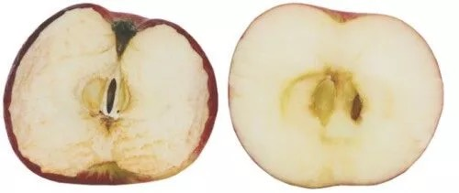
Kas vyksta su obuoliu?
VANDUO GALI BŪTI ANTIOKSIDANTAS
2022 | LIETUVA
Natūrali oksidacija
Antioksidacija

Slide 24
2022 | LIETUVA
ŠARMINIS
RŪGŠTINIS
SIDABRINGAS

Slide 25
Kuo jis naudingas?
RŪGŠTINIS VANDUO
MAISTO PRODUKTŲ DEZINFE- KAVIMAS
PAVIRŠIŲ DEZINFEKCIJA
ŽAIZDŲ VALYMAS
2022 | LIETUVA
ODOS SUDIRGIMŲ GYDYMAS
AUGALŲ TRĘŠIMAS
DAUG DAUGIAU!

Slide 26
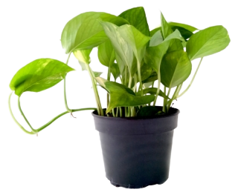
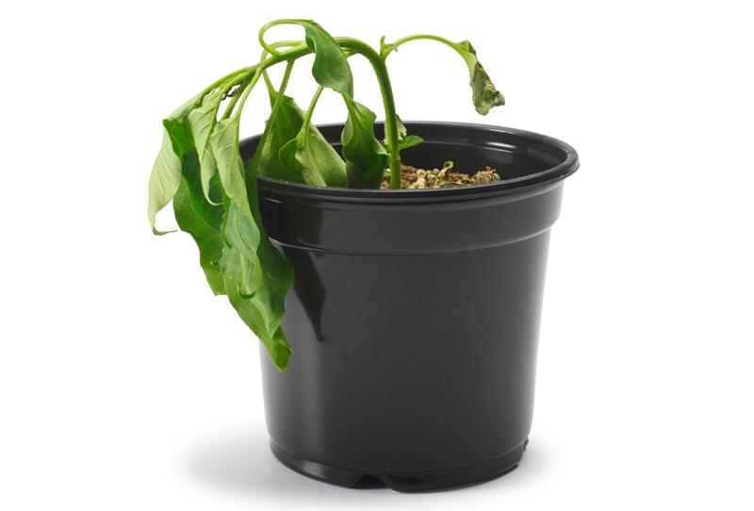
Augalų tręšimas rūgštiniu vandeniu
JŪSŲ AUGALŲ GELBĖTOJAS
2022 | LIETUVA
Prieš
Po

Slide 27
2022 | LIETUVA
ŠARMINIS
RŪGŠTINIS
SIDABRINGAS

Slide 28
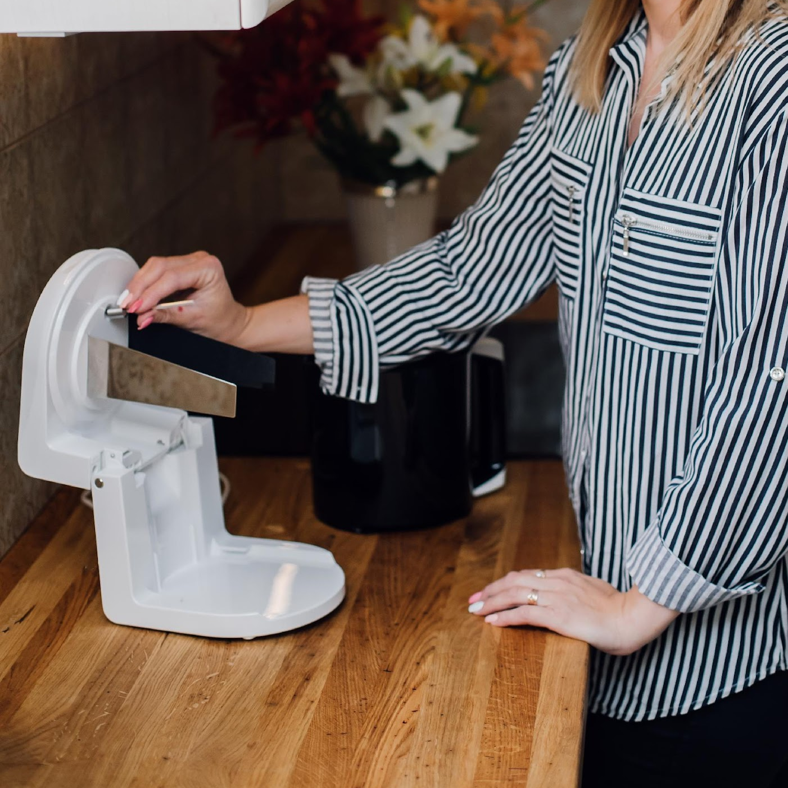
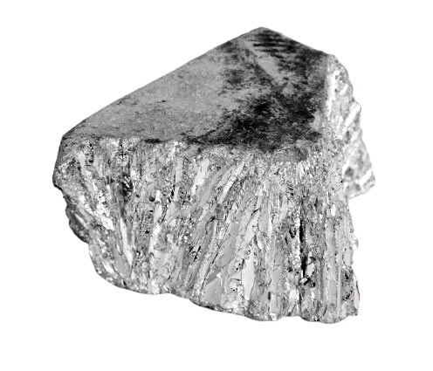
Laiko patikrintas sprendimas
SIDABRINGAS VANDUO
2022 | LIETUVA

Slide 29
Kodėl Jums turėtų rūpėti?
SIDABRINGAS VANDUO
STIPRINA IMUNINĘ SISTEMĄ
PADEDA GYDYTI SUNKIAS ŽAIZDAS
PADEDA GYDYTI LĄSTELES PO NUDEGIMO
2022 | LIETUVA
PASIŽYMI ANTIBAKTERI- NĖMIS SAVYBĖMIS
NATŪRALUS ANTIBIOTI- KAS
DAUG DAUGIAU!

Slide 30
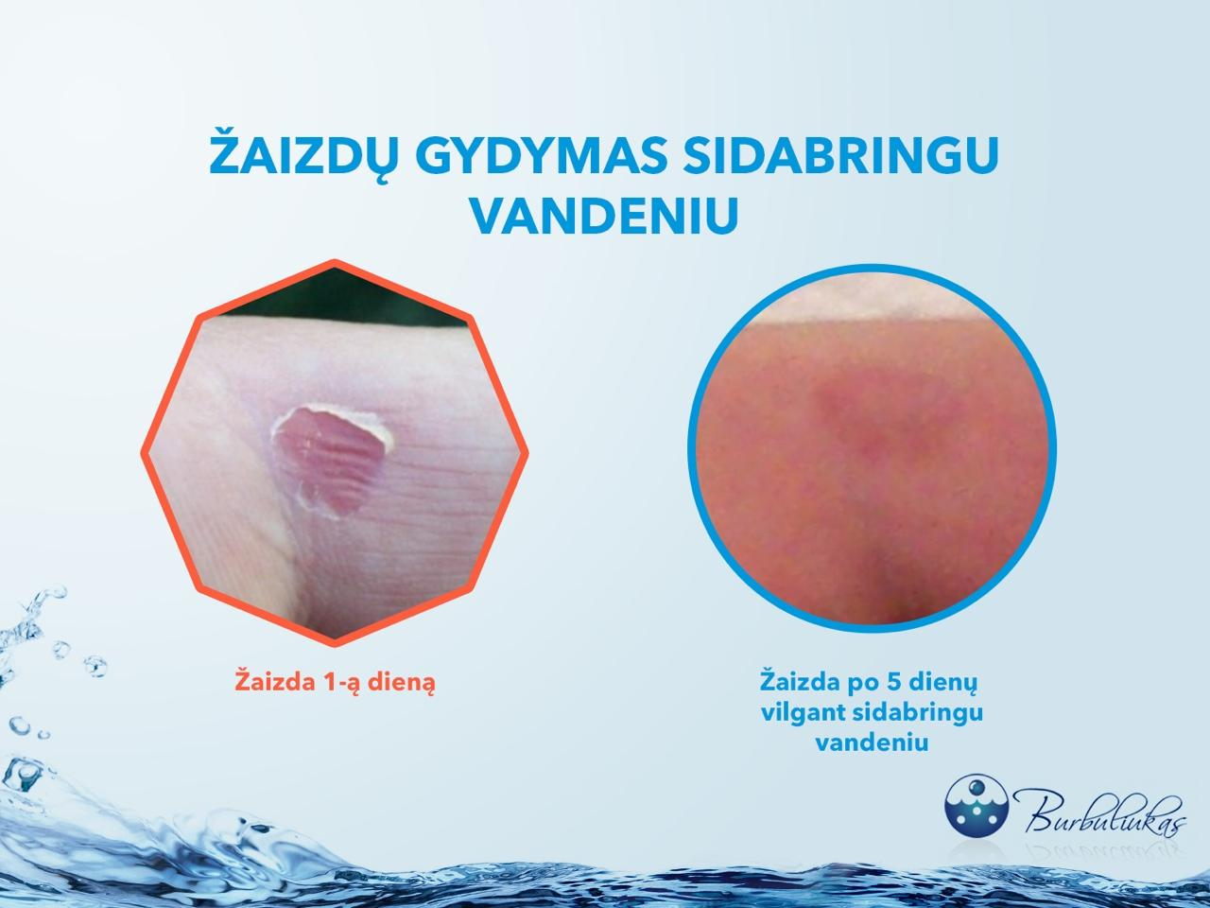
Žaizdų gijimas
SIDABRINGAS VANDUO
2022 | LIETUVA
Prieš
Po

Slide 31
Tikroji vandens buteliuose kaina
2022 | LIETUVA

Slide 32
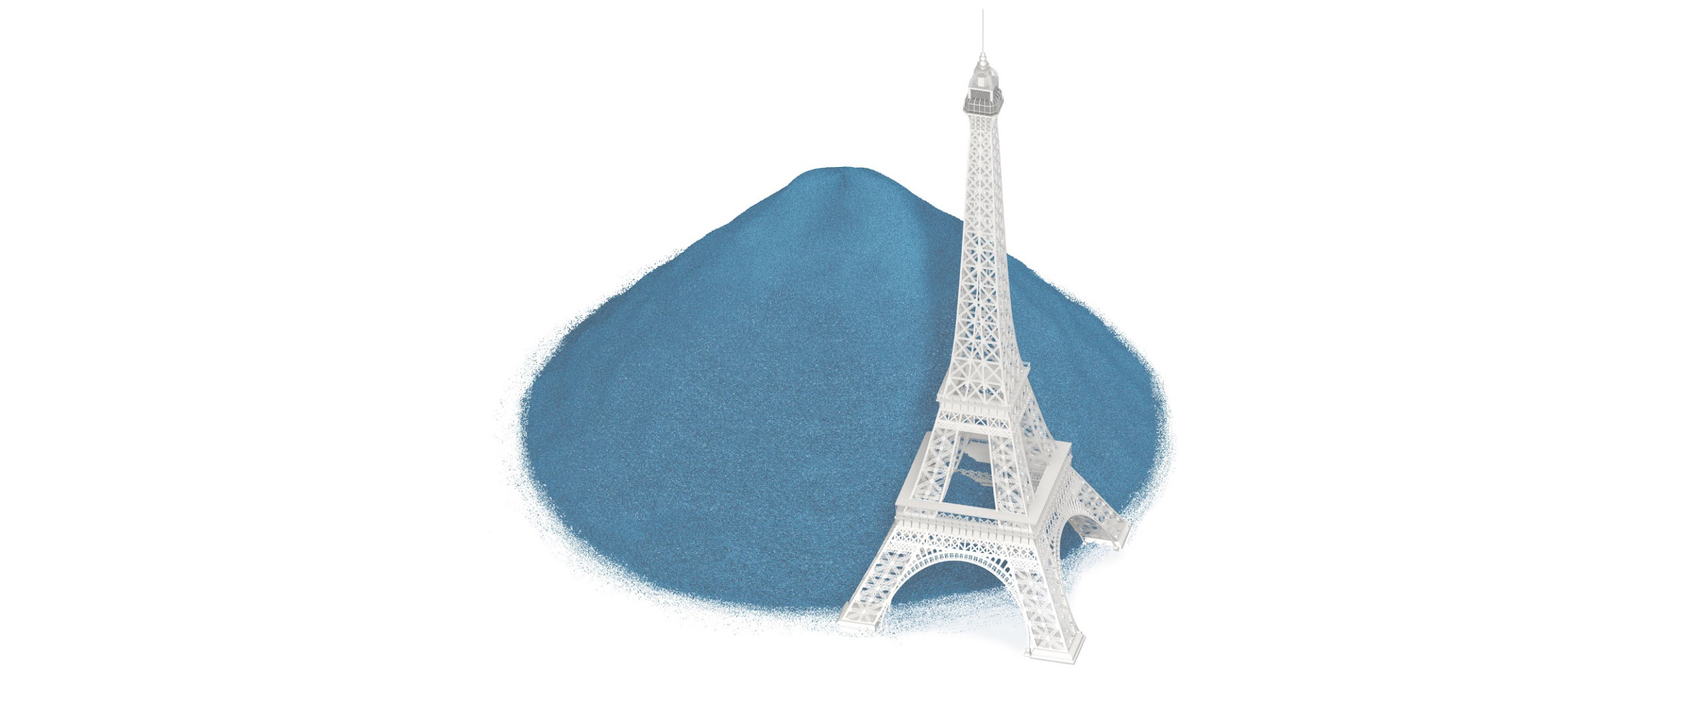
Vanduo buteliuose ir plastiko problema
Kiekvieną dieną
1,3 mlrd. butelių
Kiekvieną dieną pasaulyje parduodama pusės Paryžiaus Eifelio bokšto dydžio butelių krūvos atitikmuo.
2022 | LIETUVA
Vaizdas: Reuters Graphics

Slide 33
6 stiklinės jonizuoto vandens per dieną - laimingesnis ir sveikesnis gyvenimas

Slide 34
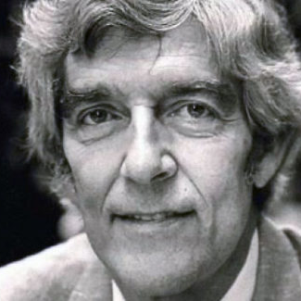
Kalba kiti:
❝ Šarminis vanduo, pagamintas vandens jonizatoriuose, yra didžiausias atradimas sveikatos srityje nuo Aleksandro Flemingo atrasto penicilino laikų. ❞
2022 | LIETUVA
Dr. W. Kelly

Slide 35
Prisijunkite prie mūsų
30 ŠALIŲ
2022 | LIETUVA

Slide 36
Kokių klausimų Jums kyla?

Slide 37
Toliau pateikiamos papildomos skaidrės, kuriomis galbūt norėsite pasinaudoti ateityje.

Slide 38
Sveikatos išsaugojimo kaina
2022 | LIETUVA

Slide 39
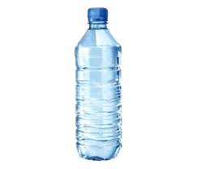
Šimtai eurų per metus
Metinis buteliuose išpilstyto vandens suvartojimas vienam gyventojui Europoje
2022 | LIETUVA
Šaltinis: Statista, 2019.

Slide 40
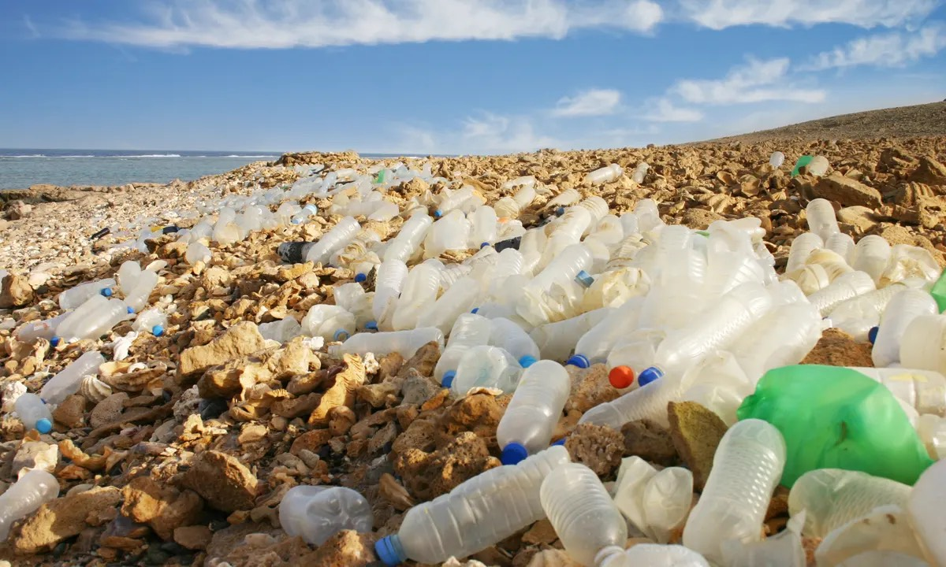
Kiek Jums tai kainuos per metus
+
+
2022 | LIETUVA
1,000€
300€
∞ neįkainojama

Slide 41
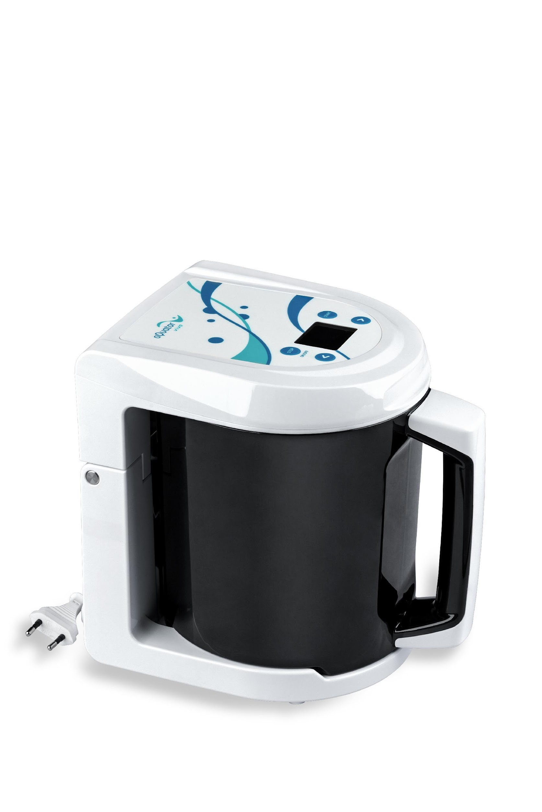
Jonizatorius - ilgalaikis ir ekonomiškesnis sprendimas
+
+
<
2022 | LIETUVA

Slide 42
Tik 450 € dabar, vertė visam gyvenimui
VANDENS JONIZATORIUS
2022 | LIETUVA

Slide 43
Nesakome, kad turime vienintelį sprendimą
IŠLIKTI SVEIKIEMS
2022 | LIETUVA
MEDITACIJA
MANKŠTOS
SVEIKA MITYBA
MAISTO PAPILDAI
JONIZUOTAS VANDUO
MEDICININĖ INTERVENCIJA

Slide 44
Tačiau tai neabejotinai lengvesnis įprotis
IŠLIKTI SVEIKIEMS
2022 | LIETUVA
MEDITACIJA
MANKŠTOS
SVEIKA MITYBA
MAISTO PAPILDAI
JONIZUOTAS VANDUO
MEDICININĖ INTERVENCIJA

Slide 45
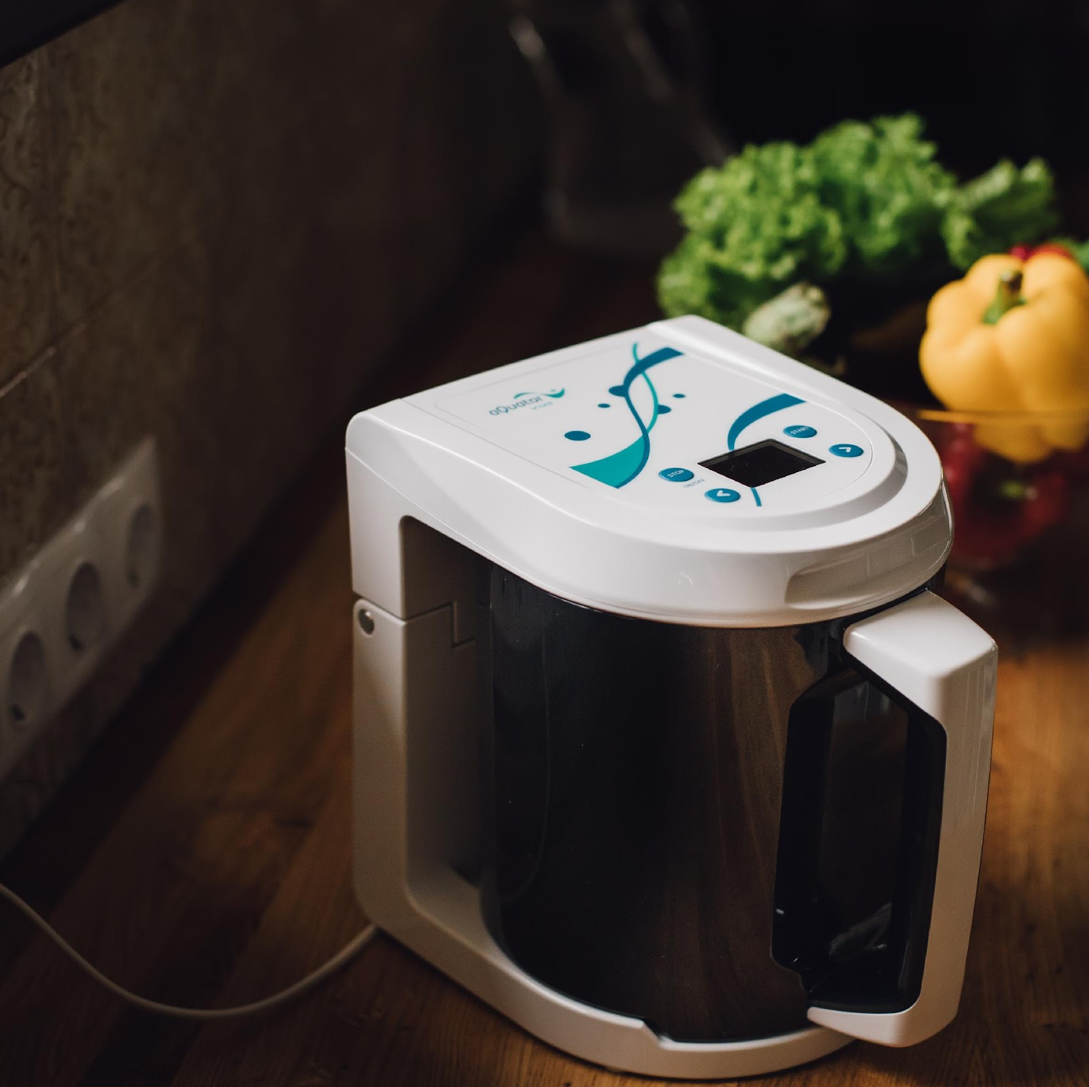
Patogus laikymas
2022 | LIETUVA

Slide 46
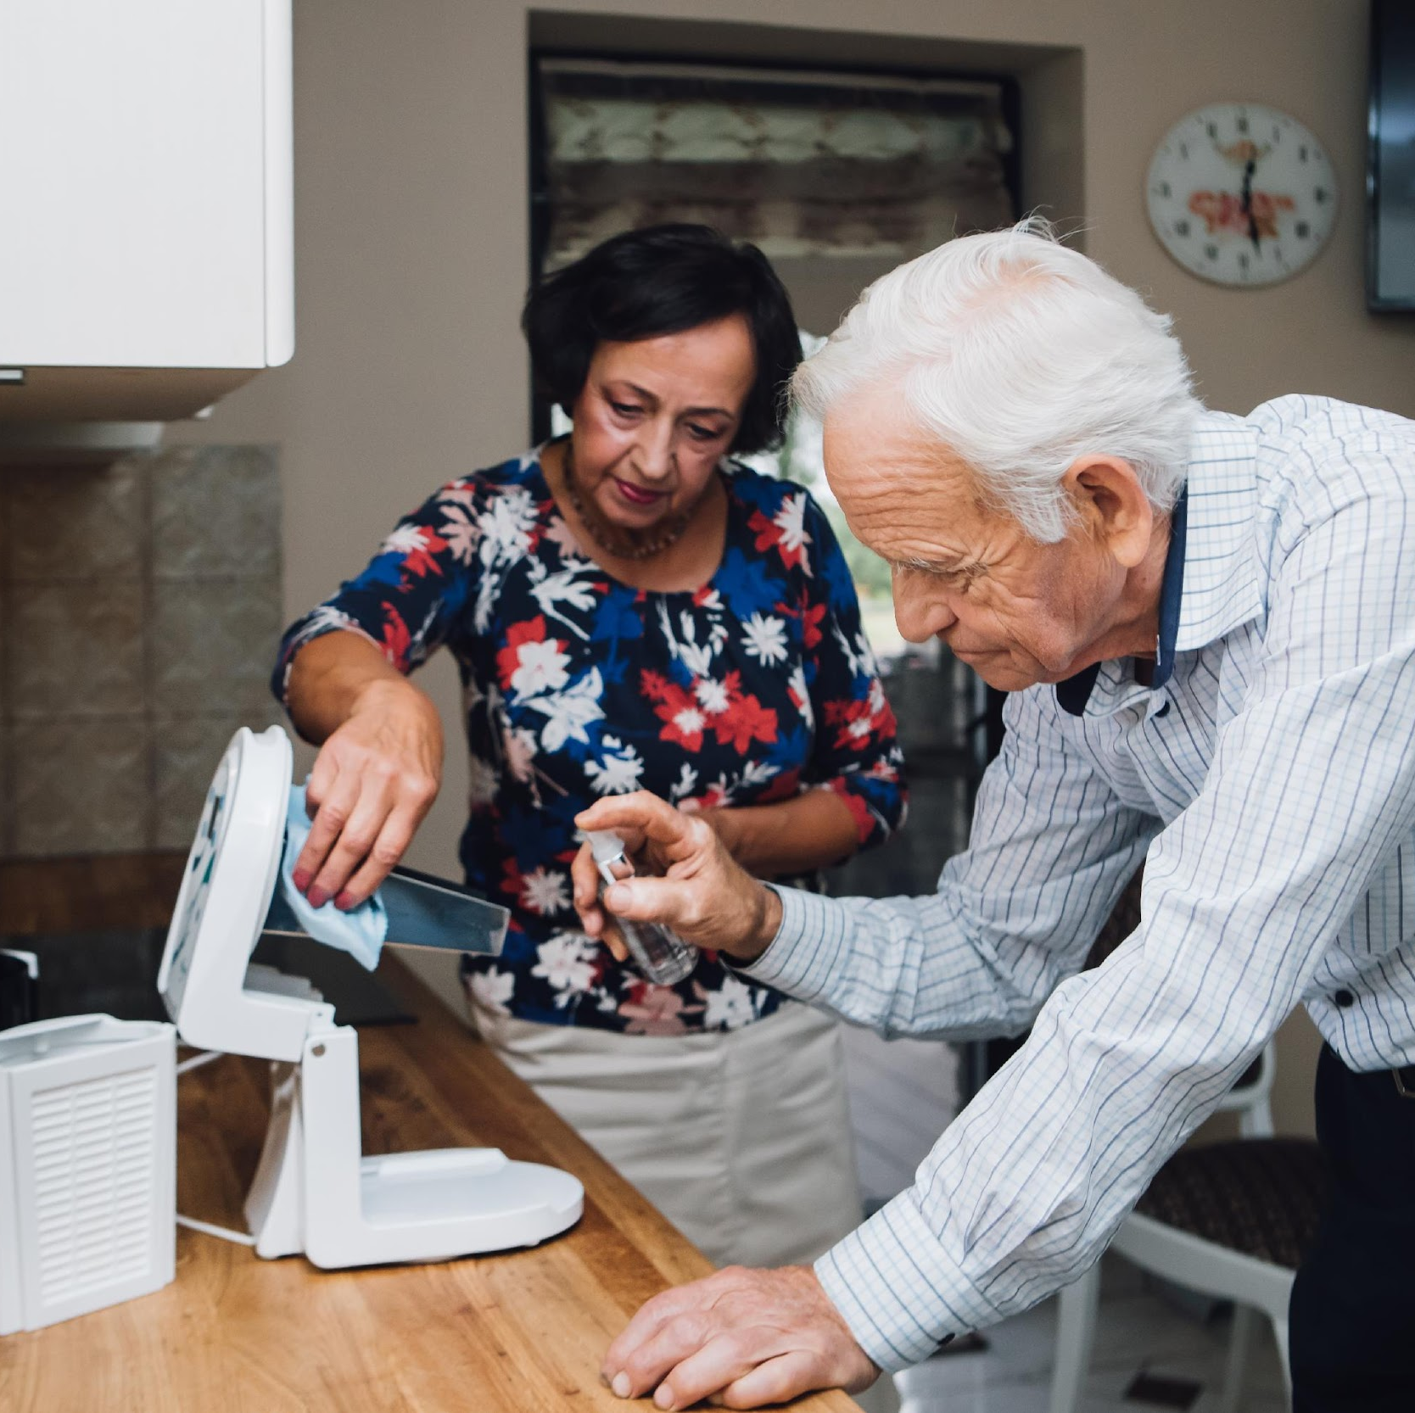
Lengva priežiūra
2022 | LIETUVA

Slide 47
JONIZUOTAS VANDUO
Užtrunka tik kelias minutes
15MIN
2022 | LIETUVA
KASDIENIO VANDENS RUOŠIMO LAIKAS

